Slide 1
人工智能 实验4
遗传算法 求解函数最大值

Slide 2
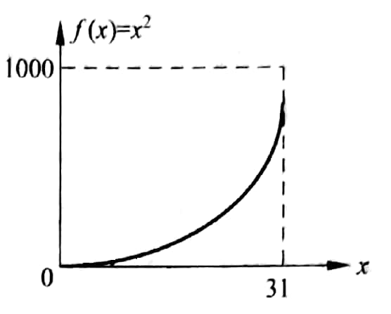
一个实例-用遗传算法（包括选择、交叉、变异）求解函数最大值 f(x) = x²

Slide 3
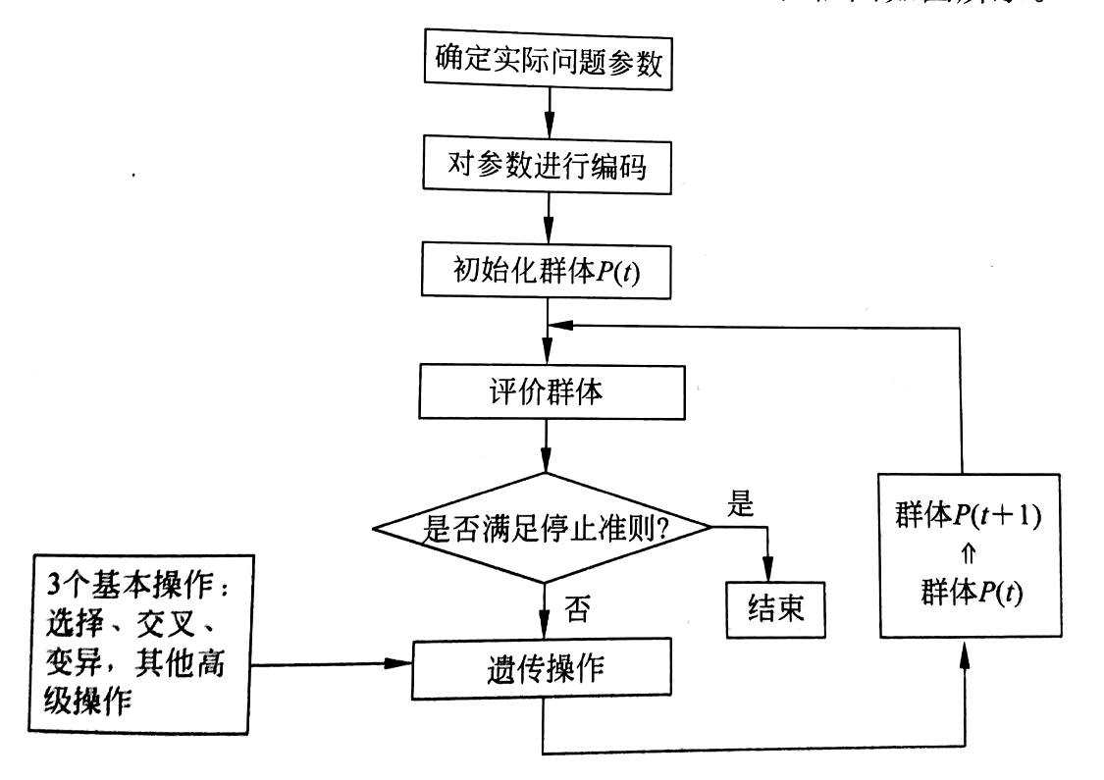

Slide 4
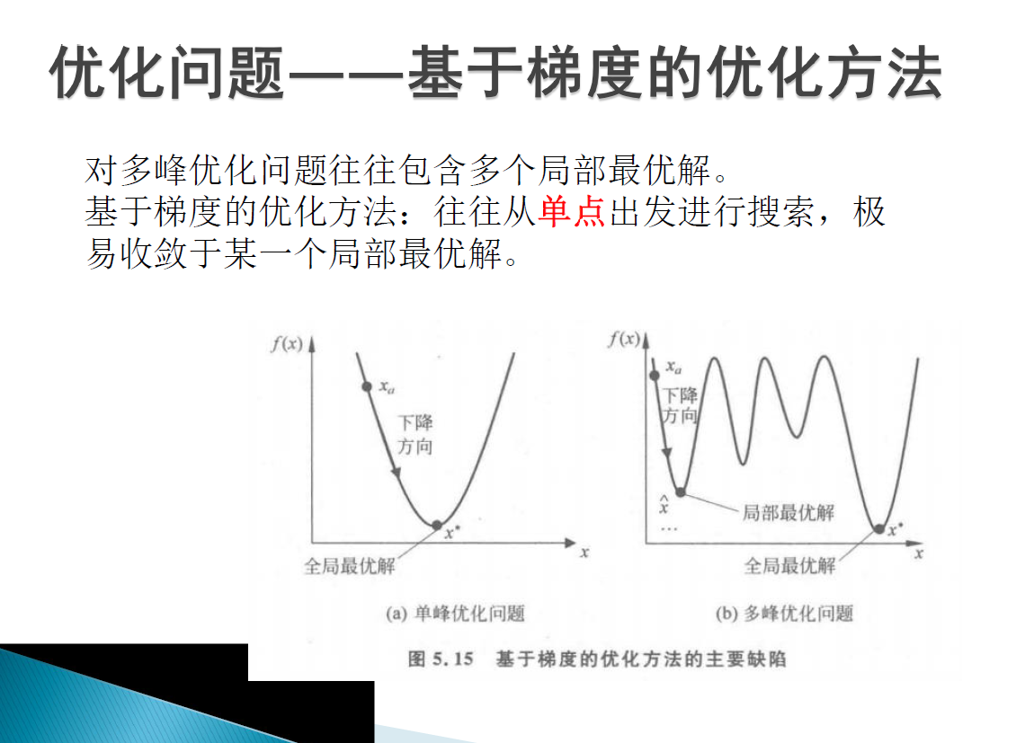

Slide 5
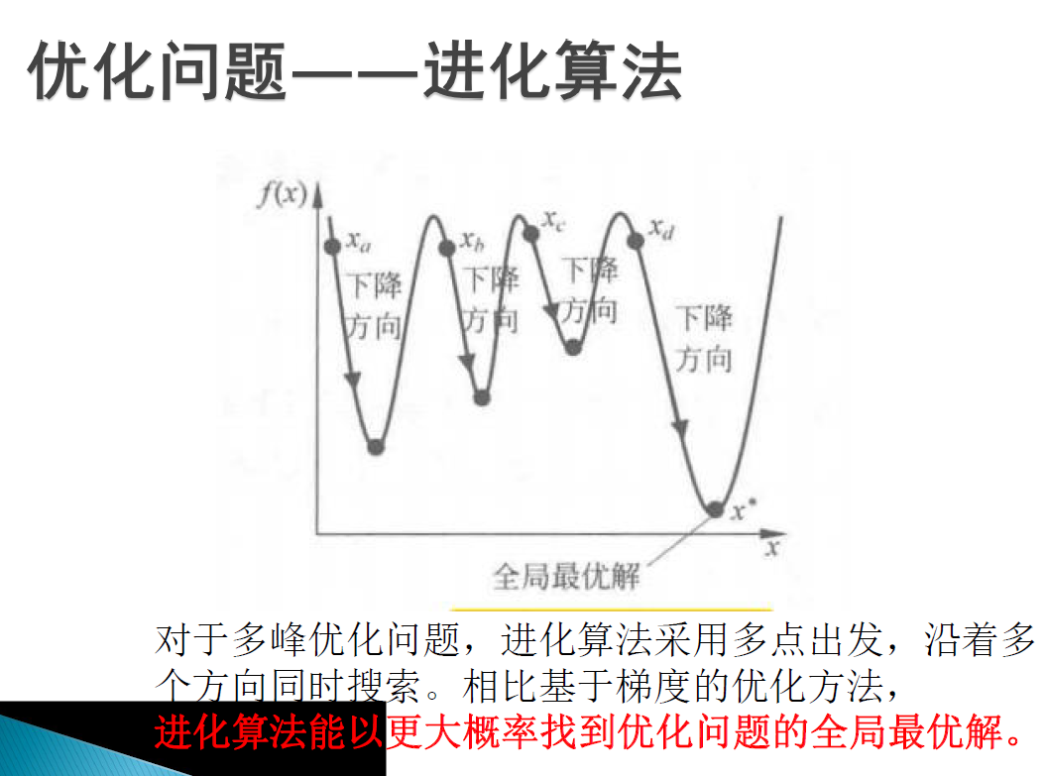

Slide 6
问题最优解：11111（31） 31²=961
个体a： 11100（28） 28²=784
个体b： 00011 （ 3） 3²=9
个体a有很大的机率被保留下来；
同时，遗传算法也没有放弃个体b，b也会以较小的机率被保留下来
11100 11111 √
00011 00000

Slide 7
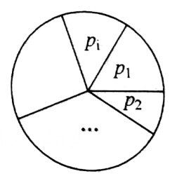
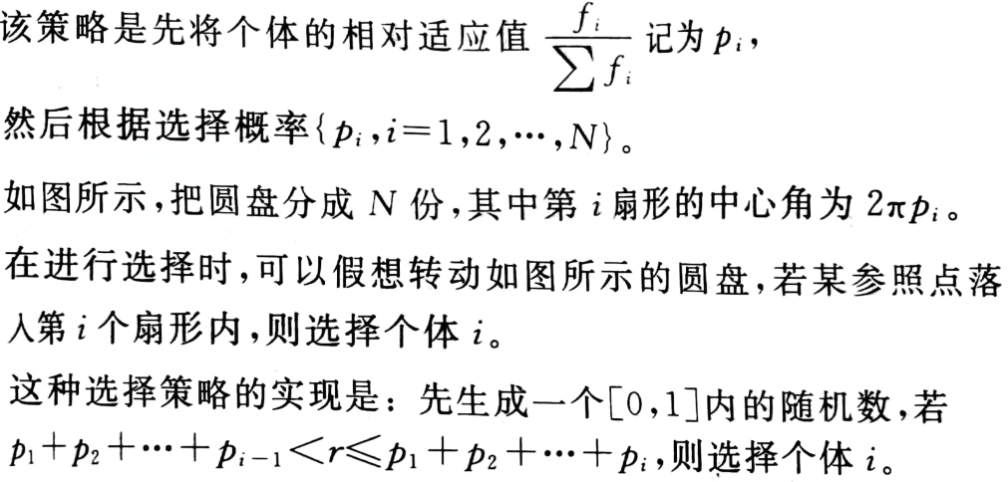
转盘赌选择

Slide 8
matplotlib: 最流行的Python底层绘图库，主要做数据可视化图表
Numpy：一个在Python中做科学计算的基础库，重在数值计算，也是大部分PYTHON 科学计算库的基础库，多用于在大型、多维数组上执行数值运算

Slide 9
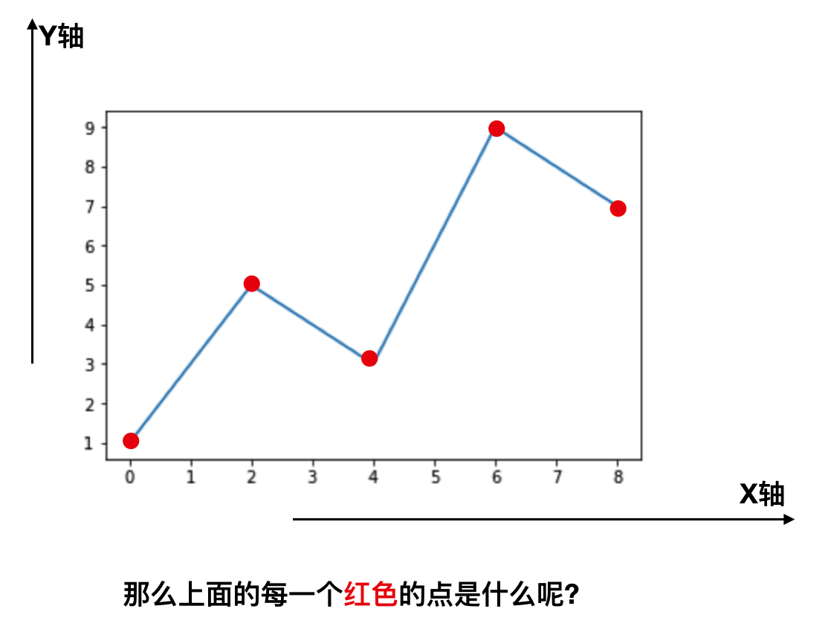
matplotlib基本要点

Slide 10
每个红色的点是坐标,把5个点的坐标连接成一条线,组成了一个折线图
假设一天中每隔两个小时(range(2,26,2))的气温(℃)分别是[15,13,14.5,17,20,25,26,26,27,22,18,15]

Slide 11
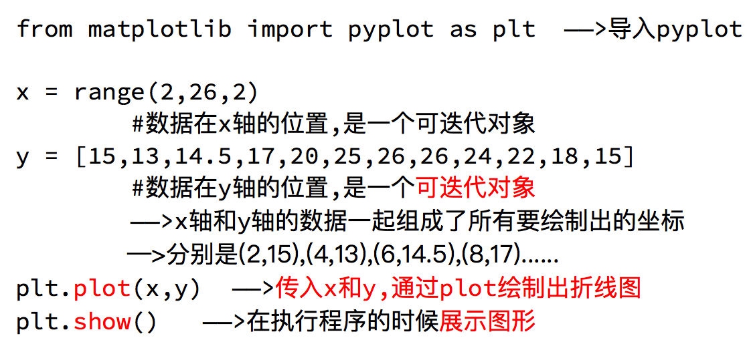

Slide 12
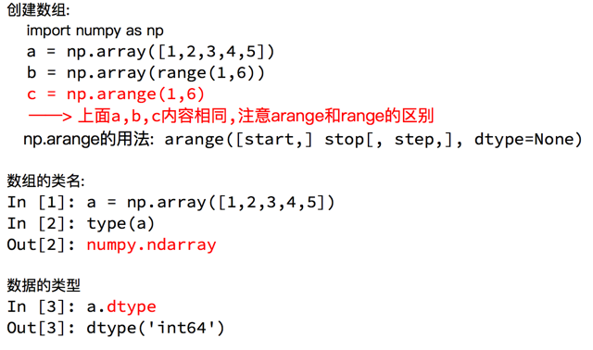

Slide 13
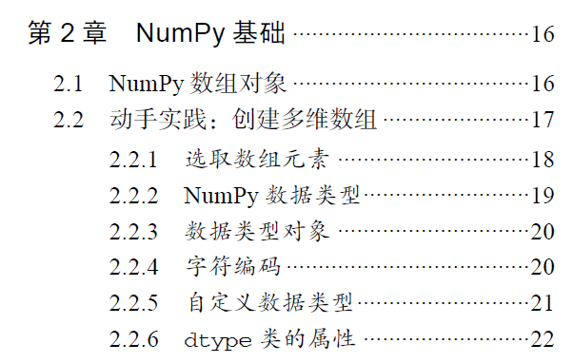
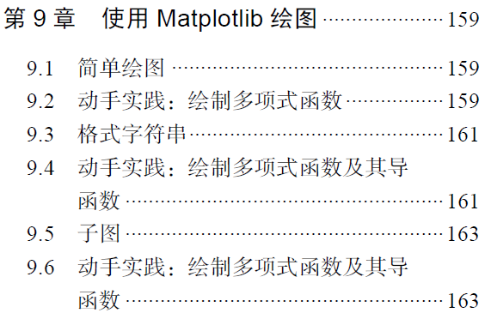
作业- 1. 自学《NumPy学习指南》第二章和第九章

Slide 14
作业- 2. 补全遗传算法，蚁群算法代码注释
邮箱：1060596782@qq.com
邮件主题：学号-姓名-AI4
文件命名：学号-姓名-AI4
例如：2019301500096-张三-AI4
截止时间：本周六晚12点前（12.19日）
本次作业只有源码，请压缩打包

